Slide 1
Array
Coding Subuh #11
Ahmad Muhardian

Slide 2
Agenda kita..
Apa itu Array?
Cara buat dan pakai Array
Cara isi data Array
Operasi pada Array
Method pada Array
Latihan

Slide 3
Apa itu Array?

Slide 4
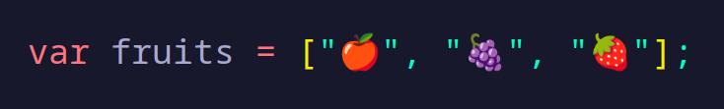
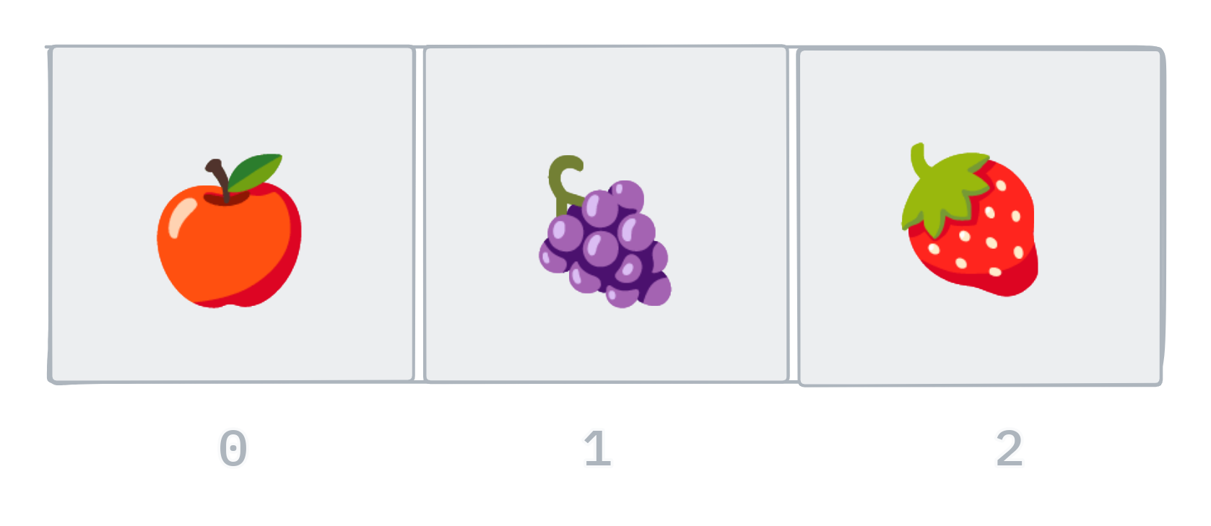
Apa itu Array?
Array adalah variabel khusus yang bisa menyimpan kumpulan data
Array memiliki nomor indeks yang dimulai dari 0 untuk memudahkan kita mengakses data di dalamnya.
Array dapat kita isi dengan tipe data apapun

Slide 5
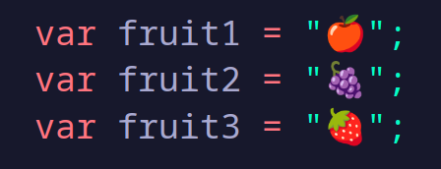


Mengapa kita butuh Array?
Kita nggak akan bisa
Pakai perulangan
Kalau misalnya ada 1000 data, tidak mungkin kita akan membuat variabel sebanyak 1000
Gunakan Array supaya disimpan dalam satu variabel

Slide 6
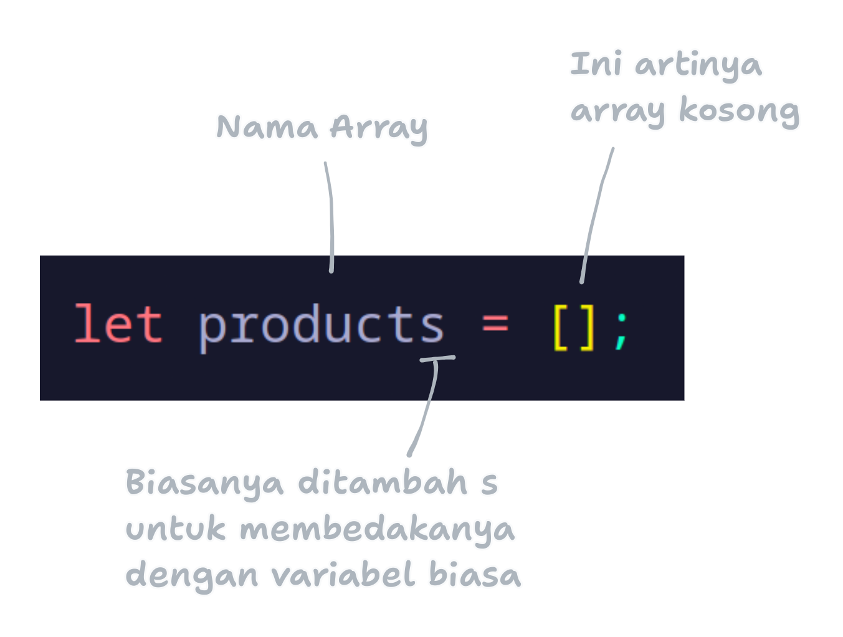
Cara Buat Array di JS
Cara membuat array sama seperti membuat variabel. Kita bisa gunakan let, var, dan const.
Aturan penulisan nama juga sama seperti variabel.

Slide 7
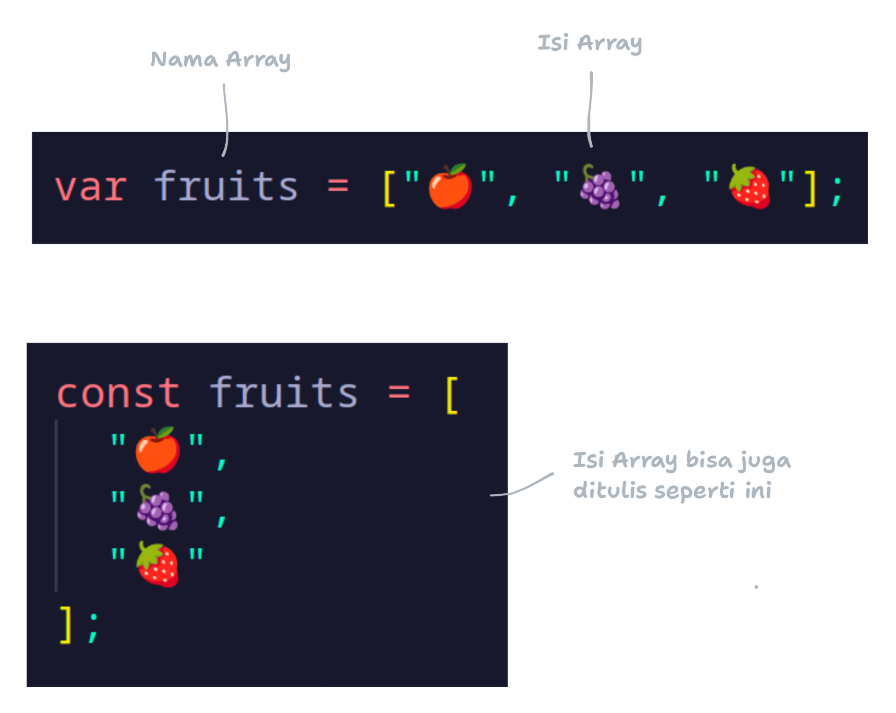
Contoh Cara Buat Array di JavaScript

Slide 8
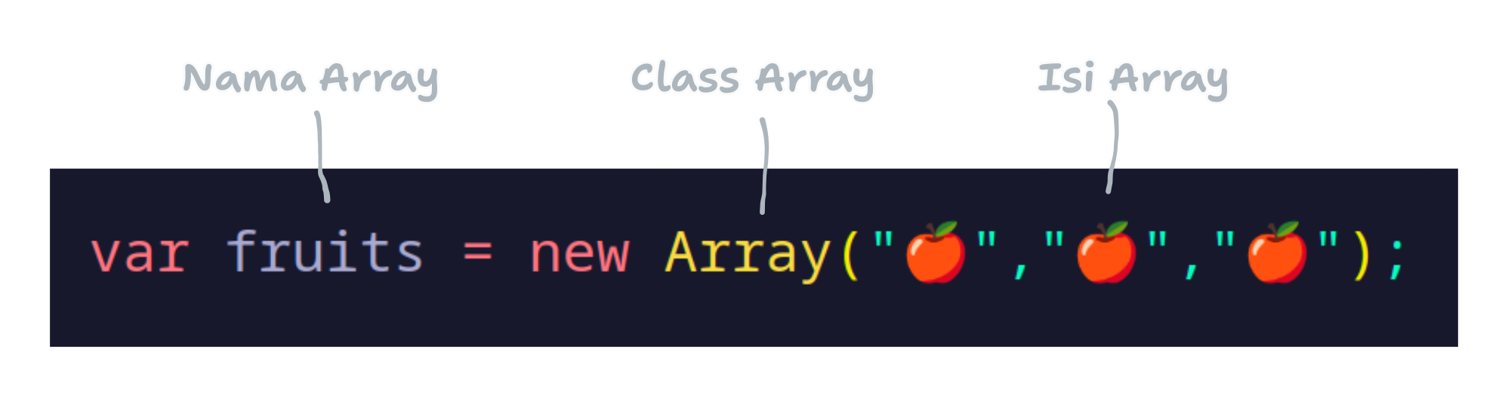
Contoh Cara Buat Array di JavaScript

Slide 9
Operasi pada Array

Slide 10
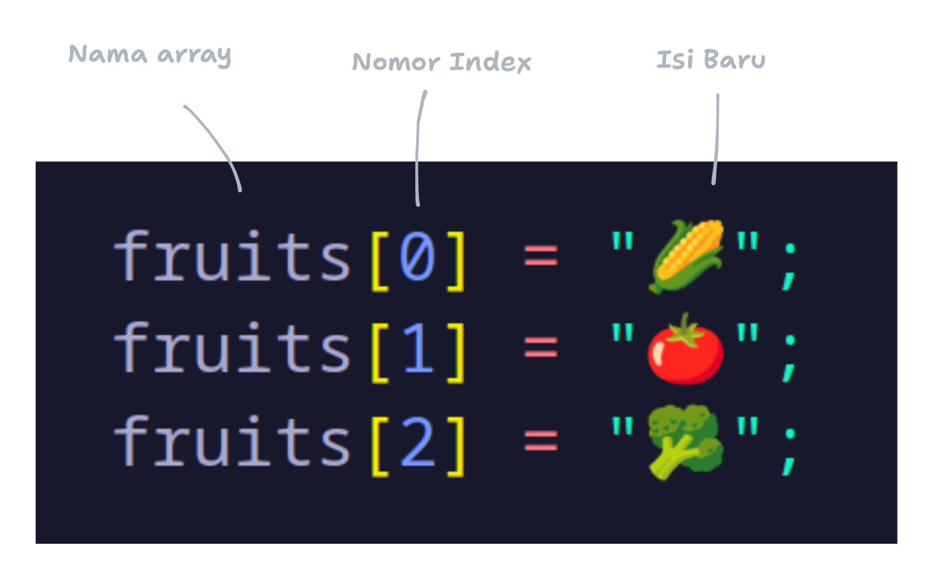
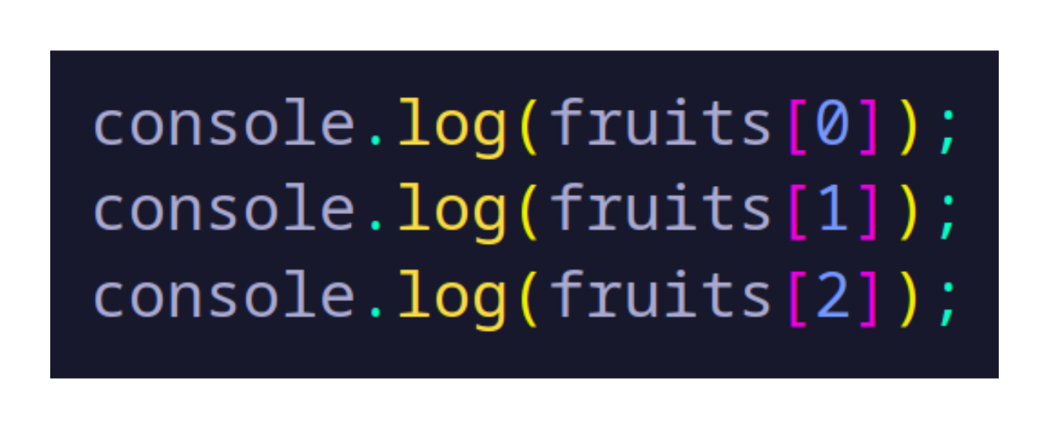
Mengisi dan Mengambil Nilai Array

Slide 11
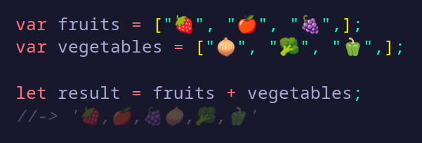
Operasi Penjumlahan Penggabungan
Menggunakan operasi + pada array akan mengubah array menjadi string dan menggabungkan isinya

Slide 12
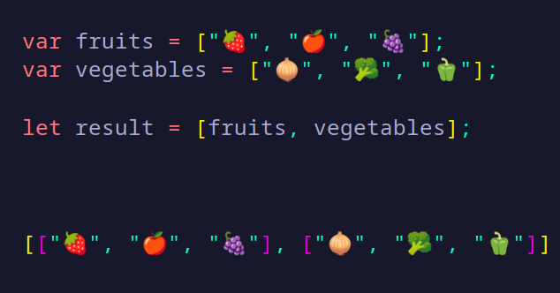
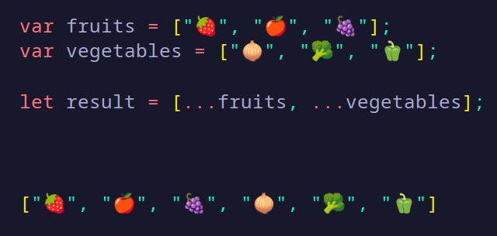
Spread Operator (...)
Tanpa Spread Operator
Menggunakan Spread Operator

Slide 13
Method dan property pada Array

Slide 14
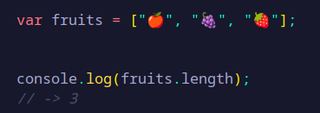
Mengambil panjang/jumlah isi array
Kita bisa gunakan property .length untuk mengetahui panjang dari array

Slide 15
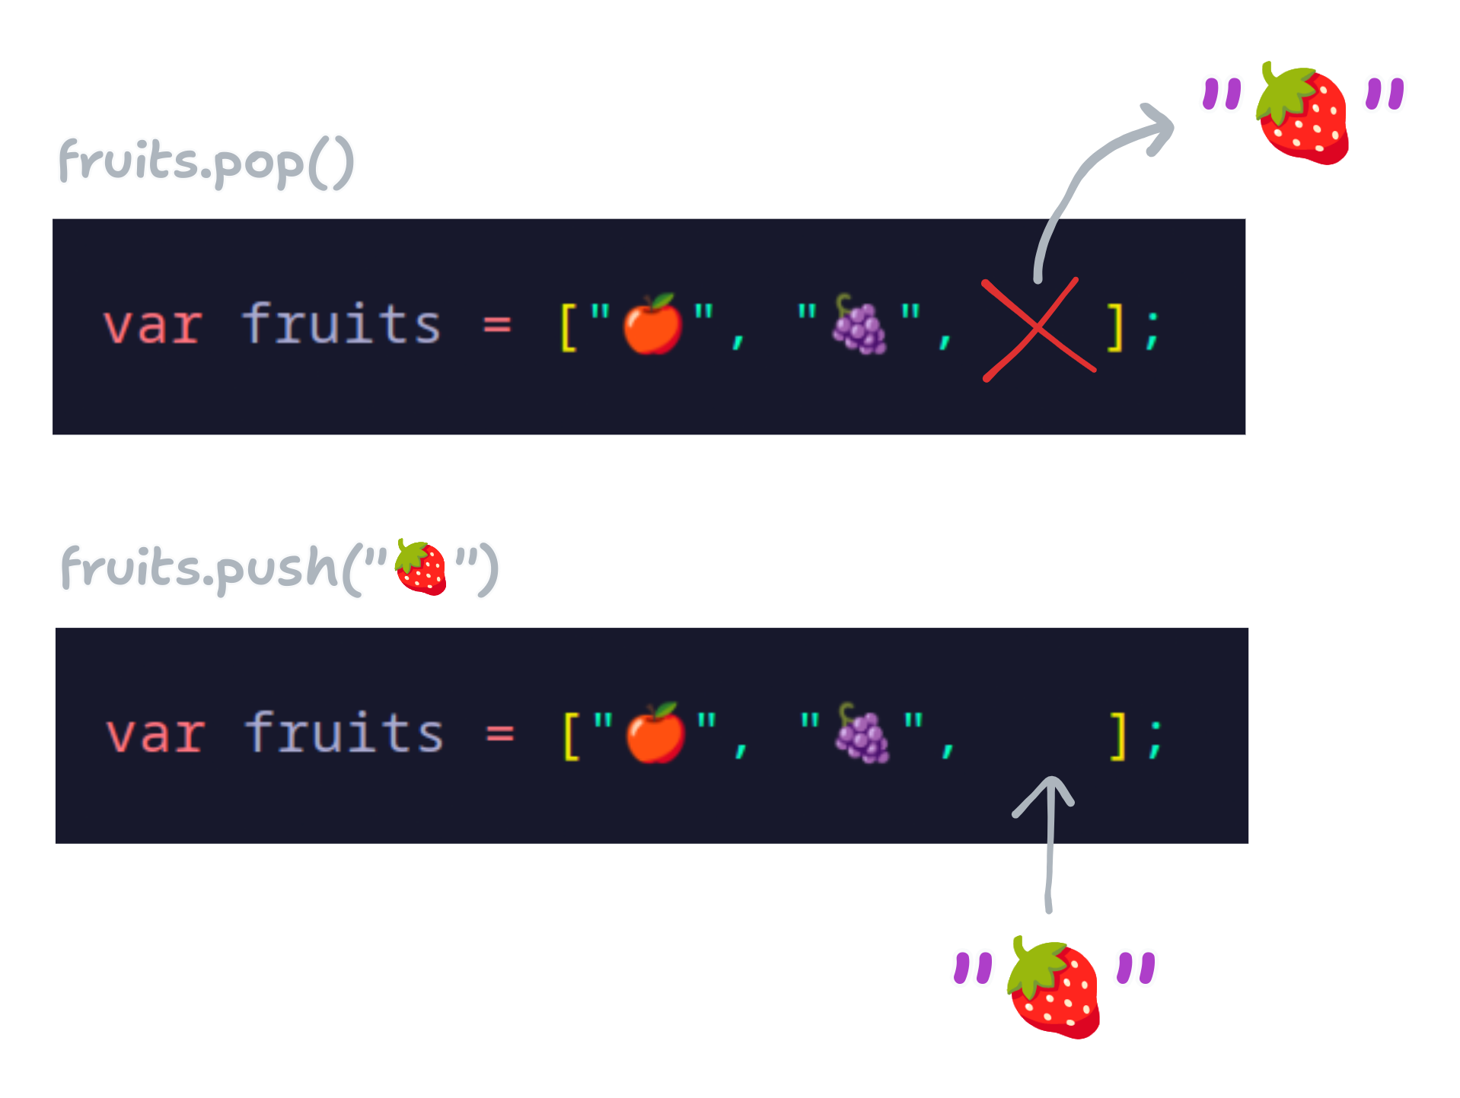
Method push() dan pop()
.push() -> menambahkan data pada akhir array.
.pop() -> mengeluarkan atau menghapus data terakhir pada array.

Slide 16
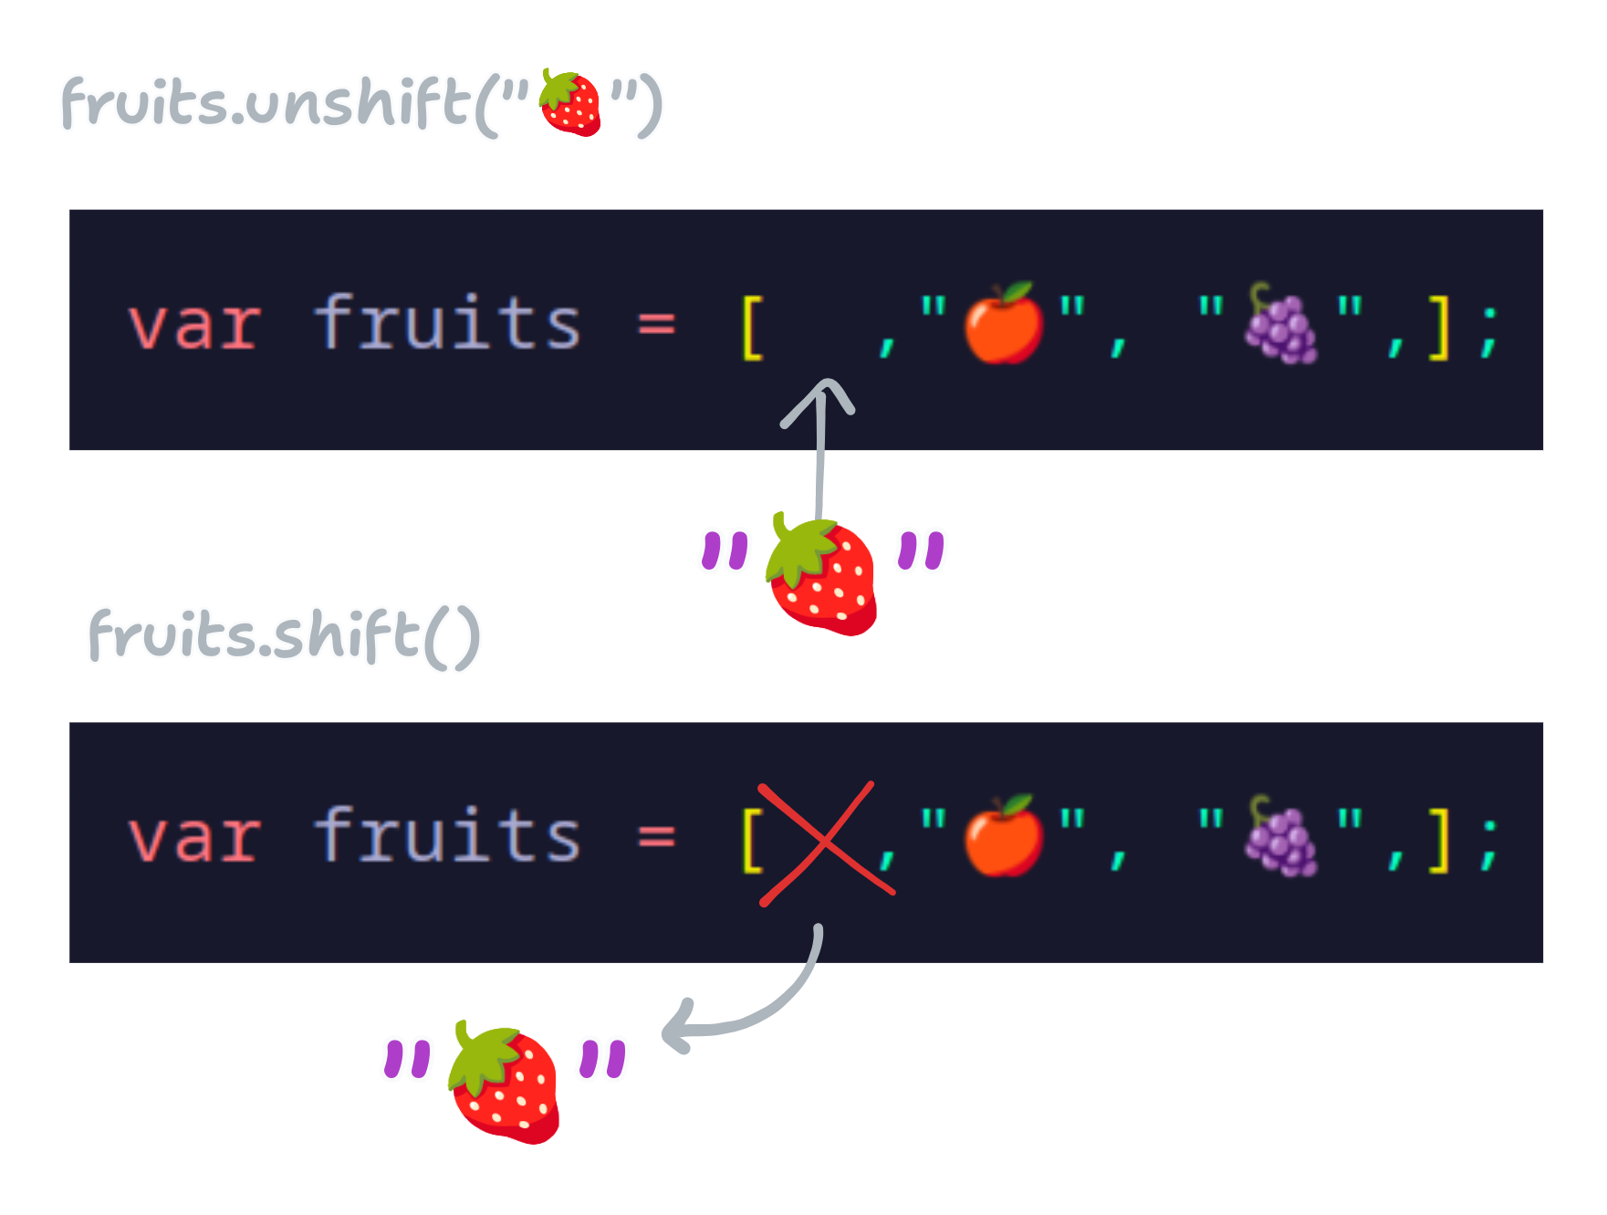
Method shift() dan unshift()
.unshift() -> menambahkan data pada dari depan.
.shift() -> mengeluarkan atau menghapus data dari depan.

Slide 17
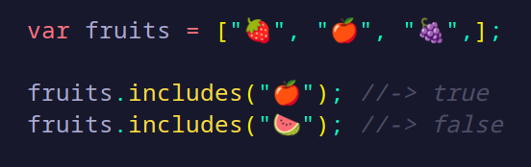
Method includes()
.includes() -> buat ngecek apakah data sudah ada dalam array atau tidak. Jika ada maka akan menghasilkan true, sebaliknya akan menghasilkan false.

Slide 18
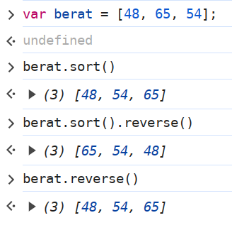
Method sort() dan reverse()
.sort() -> untuk mengurutkan data array
.reverse() -> untuk membalik urutan data array

Slide 19
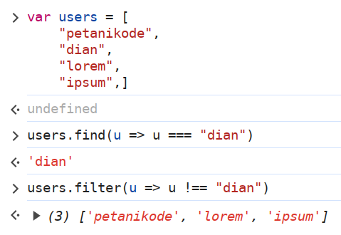
Method find() dan filter()
.find(fn) -> mencari data di dalam array
.filter(fn) -> menghasilkan array baru yang sudah di-filter.

Slide 20
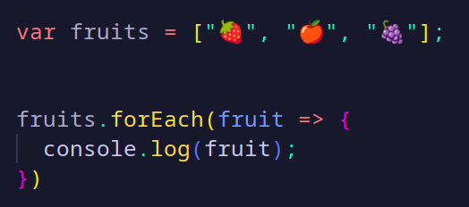
Method forEach()
.forEach(fn) -> untuk melakukan perulangan berdasarkan jumlah item pada array

Slide 21
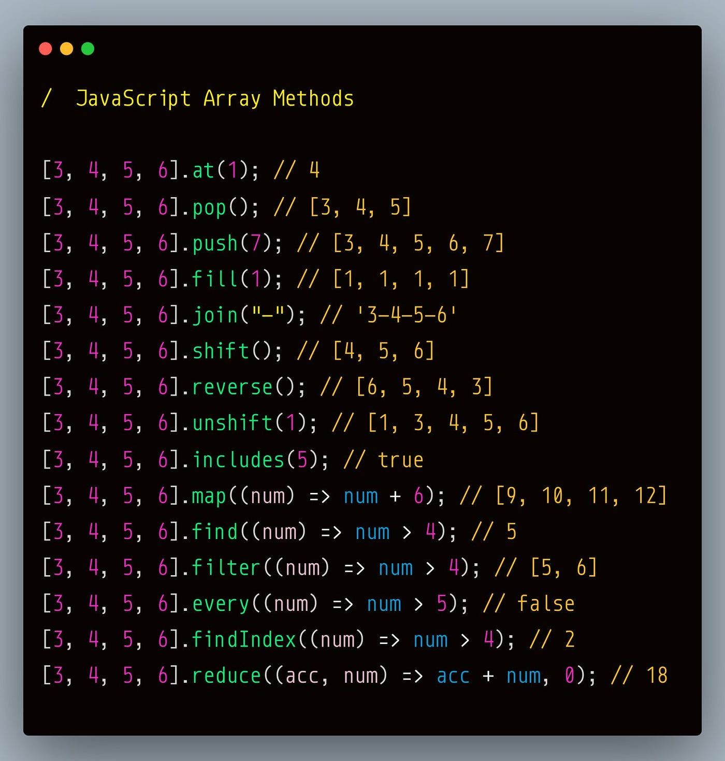
Masih banyak lagi
method Array..
“Semua Method di Array tidak perlu dihafal, kalau lupa tinggal cek dokumentasi atau cheatsheet (Contekan) dan coba-coba di Console”
https://developer.mozilla.org/en-US/docs/Web/JavaScript/Reference/Global_Objects/Array

Slide 22
Latihan 💪

Slide 23
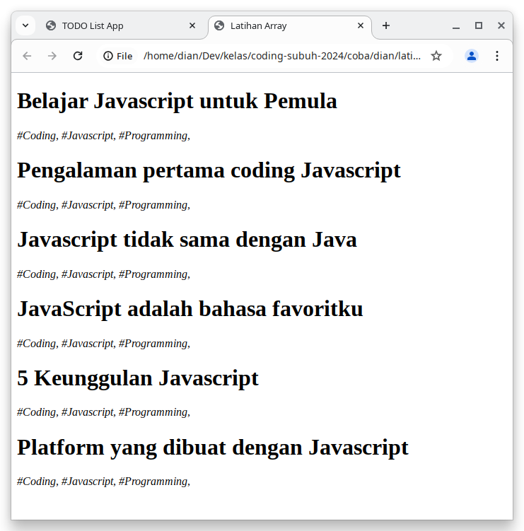
Latihan 1: Array
Buat array yang berisi daftar judul artikel dan tags
Tampilkan dengan perulangan seperti pada gambar di samping

Slide 24
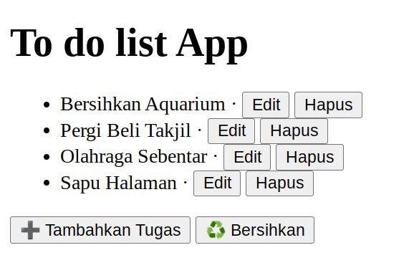
Latihan 2: Todo list App
Buat sebuah aplikasi to do list sederhana dengan array seperti gambar di samping

Slide 25
🎉
Selamat
Kita sudah selesai hari ini..

Slide 26
Rekap: Sejauh ini kita sudah belajar..
Perulangan dalam pemrograman
Perulangan for
Break dan continue
Perulangan for..of dan for..in
Nested loop

Slide 27
Resources & Referensi
Illustrasi: https://www.tldraw.com/r/T-zxVwtHPOG4v881mq-CE?v=-2537,2160,2689,1337&p=page
https://developer.mozilla.org/en-US/docs/Web/JavaScript/Reference/Global_Objects/Array

